Slide 1
TR MØDE den 25. august 2021
”Tips og tricks til lønforhandlinger”

Slide 2
Hvornår starter den årlige lønforhandling?
Hvornår starter den årlige lønforhandling?
Budgetfasen?
I MED-drøftelsen af budgettet kan der være åbning for at påvirke hvor mange penge, der afsættes til lønmidler.
Notes:
Først lidt om de praktiske forhold, der er forudsætninger for konstruktive forhandlinger – siden, taktiske fif.
Cirkulær proces

Slide 3
Før forhandlingen
Aftal tidspunkter for forhandling
Få udleveret samme løndata, som ledelsen sidder med
Spørg inden forhandlingen til det lokale økonomiske råderum
Aftal om og i givet fald hvornår der skal udveksles forslag
Afklar hvilke aftaler/forhåndsaftaler/politikker der er gældende
Oplys eventuelt forinden hvilke indsatsområder I hver for sig har
Aftal realistiske tidsterminer

Slide 4
Under selve forhandlingen
Indled med at blive enige om, hvad og hvem der forhandles (– obs på Grænseaftalen vedr. omsorgs- og pædagogmedhjælpere, FOA/3F og Socialpædagogerne)
Drøft det økonomiske råderum, hvis der er midler til rådighed, eller hvis der er nye oplysninger om råderummet, i forhold til de oplysninger, I allerede har udvekslet
Drøft jeres oplysninger om lønstatistik og de ansattes lønninger, især hvis én af jer fremlægger nye oplysninger
Det er legalt og ofte klogt at holde pauser under forhandlingen

Slide 5
Under selve forhandlingen
Husk at begge parter skal kunne leve med resultatet og skal kunne præsentere det i deres respektive baglande
Husk at begge parter er ansvarlig for et godt forhandlingsklima og at uenighed kan være en del af forhandlingen
Lad være med at love noget til en senere forhandling, hvis der er den mindste tvivl om at løftet kan indfries

Slide 6
Afslutning af forhandlingen
Der laves et skriftligt referat, som begge parter underskriver(læs op på referaterne inden næste forhandlinger)
Aftal hvordan, hvornår og hvem der offentliggør forhandlingsresultatet.
Det er af stor betydning, at ikke kun de(n), der er tilgodeset ved forhandlingen, får en begrundelse. Tilbagemelding til de(n), der ikke er tilgodeset, er ligeså vigtigt
Afslut med en aftale om hvornår I vil evaluere forhandlingsforløbet.

Slide 7
Forhandlinger ved nyansættelser
Aftal med leder inden samtalerne, hvordan I vil afklare lønindplacering.
Der forhandles ikke ved samtalen, men ok ansøger spørges om en forventning/krav/ønske til lønniveau.
Forsøg at få løn på plads forholdsvis hurtigt.
Få en god vane med at lægge samtalerne den allersidst på måneden – den der tilbydes stillingen bør have sin løn på plads, inden tidligere stilling skal opsiges...
Notes:
Hvor ofte er løn på plads, inden tidligere stilling skal opsiges?

Slide 8
Hvordan håndteres ikke-medlemmer?
Socialpædagogerne har både forhandlingsret og forhandlingspligt.
Ikke pligt til selvstændigt at fremsætte lønforslag på ikke-medlemmer.
Hvad gør vi i praksis?

Slide 9
For at få et overblik er det en god idé at undersøge følgende spørgsmål:
Får kolleger med samme erfaring og efteruddannelse mv. nogenlunde det samme i løn?
Er eventuelle lønforskelle mellem kolleger rimelige, fx under hensyntagen til forskelle i arbejdsopgaver?
Er der kolleger med mange års erfaring, som der ikke er aftalt lokalløn til?
Får mænd og kvinder det samme i løn (når der tages hensyn til evt. forskelle i erfaring og arbejdsopgaver)?
Er der forskelle i kvalifikationsløn mellem kolleger?
Er der forskelle i funktionsløn mellem kolleger?
Er der kolleger, som har særlige funktioner som også andre faggrupper har, og aflønnes disse funktioner ens på tværs af faggrupper?
Notes:
Der bør ske en lønudvikling… hvis der er sagligt grundlag for det
Lønforholdene for den enkelte ansatte skal vurderes ved den årlige lønforhandling. Det er ikke hensigten, at en medarbejder i et længerevarende ansættelsesforhold skal forblive på grundløn. De lokale forhandlingsparter skal i forbindelse med de årlige lønfor-handlinger være særligt opmærksomme på dette.

Slide 10
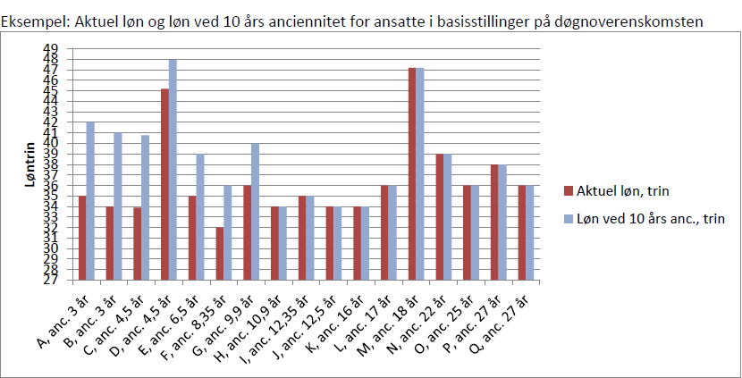
Skaf overblik - Lav grafik… eller få nogen til det.
Prøv at kønsopdele skema(ligelønsforhold)
Notes:
Både aktuel løn og slutløn er angivet i figuren, således at figuren også giver overblik over de lønstigninger, som ansatte med mindre end 10 års anciennitet vil få på et tidspunkt via overenskomsten.
OMREGN TIL FULTIDSTILLINGER, HVIS DATA GIVES I KRONER

Slide 11
Hvordan ligger vores løn statistisk?
Statistik på offentlig løn er almen tilgængelig.
Vejledning i at trække statistik findes i TR-portalen.
Du kan som TR bruge statistik i lønforhandlingen – fx hvis statistikken viser, at jeres lønninger er lavere end andres.
God stil at udlevere statistik til forhandlingspart, så der er tid til at forberede.
Notes:
50 % fraktil-lønnen (også kaldet medianlønnen eller midterlønnen) viser den midterste løn, dvs. hvad halvdelen af de ansatte mindst tjener om måneden.
Lønstatistikken for socialpædagoger er derfor opdelt på landsdele (dvs. kommunale arbejdspladser i kommunerne i hver af de fem regioner) og på erfaring (lønanciennitet).

Slide 12
Forhåndsaftaler
Der kan indgås forhåndsaftaler/aftales retningslinjer, hvori kriterierne og formen for lønændringerne er fastlagt. Aftalerne udmøntes på det tidspunkt, hvor én eller flere medarbejdere opfylder de aftalte kriterier.
Konsekvens er færre midler til individuel honorering.
TR og medlemmer i dialog om forhåndsaftaler (fortsat) er en god ide.
Husk opsigelsesvarsel og evaluering af aftaler.

Slide 13
Begrundelser for tillæg
Lønaftaler begrundes fagligt og så ”objektivt” som muligt med henvisning til forhold, der kan konstateres.
Subjektive og upræcise begrundelser, som fx ”fleksibilitet”, ”personlige kompetencer” mv., bør undgås… Eller også bør det præciseres i et forhandlingsreferat, fx hvilken fleksibilitet eller hvilke personlige kompetencer, tillæg ydes for.

Slide 14
Hvad ”tæller med” i lønnivauet?
Grundløn, kvalifikationsløn, funktionsløn og resultatløn
Tendens til at tillæg for ”tjeneste der unddrager sig kontrol” medtages ofte som del af lønniveauet i arbejdsgivers argumentationer.
15.900-tillæg er at henregne til særydelser, da tillæg er kompensation for aften- og nattjeneste, delt tjeneste og tilfældigt forekommende overarbejde.
Husk at tage til referat, om engangsbeløb er ”vores” i næste forhandling.

Slide 15
Tydeligt forhandlingsmandat
TR går til forhandlingerne med mandat på baggrund af dialogen med baglandet.
Opstår der usikkerhed om accept af enkeltdele, så bed om nyt forhandlingsmøde så der kan drøftes med bagland.
Evt. tage forbehold for godkendelse af en aftale.

Slide 16
Ingen penge, hvad så..???
Tag altid forhandlingen, selvom ledelsen siger der ikke er penge.
Hvis overhovedet ikke frie lønmidler –hva’ så?

